Slide 1
Introduccion a La Programacion
UTN

Slide 2
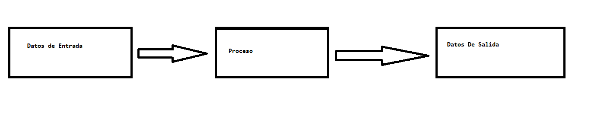
Proceso de informacion en la computadora

Slide 3
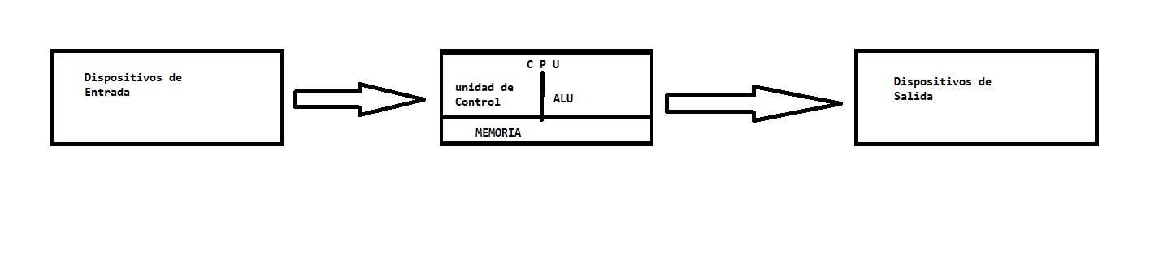
Organizacion de la computadora

Slide 4
Que es Un Lenguaje ?

Slide 5
Lenguajes de Programacion
Lenguaje Maquina
Lenguaje De Bajo Nivel
Lenguaje De Alto Nivel

Slide 6
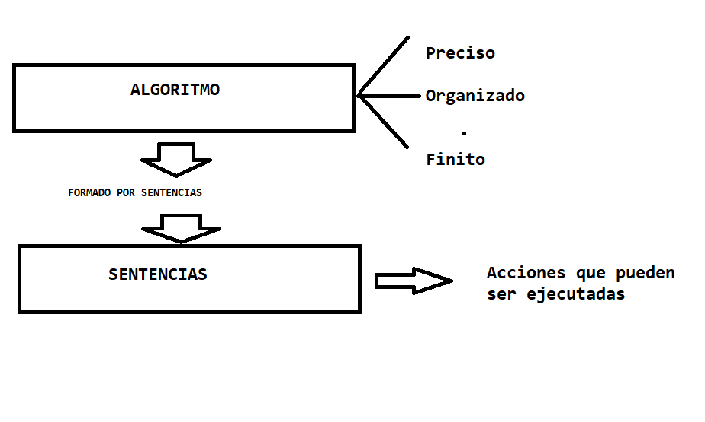
Definicion de Algoritmo

Slide 7
Metodologisa Para la colucion de Problemas Por Medio de la computadora
Analisis del problema
Diseño del algoritmo
Codificacion
Compilacion
Ejecucion ,Prueba y Depuracion
Documentacion
Mantenimiento

Slide 8
Tipos de Datos
Simples (numericos , logicos ,alfanumericos)
Estructurados (Arreglos vectores , registros , archivos,apuntadores)

Slide 9
The End

